Slide 1
CSI3531 Module 1 - Introduction/survol du SE
Lecture: Chapitre 1 et 2 (Silberchatz)
Objectif:
Faire un survol rapide l’organisation des ordinateurs – le processeur (UCT), la mémoire, et l’entrée/sortie, architecture et opérations générales.
Introduire les système d’exploitations afin de comprendre son rôle et ses fonctions principales

Slide 2
Organisation
Système
informatique
Système d’exploitation

Slide 3
Contrôleurs
d’appareil
Mémoire
UCT
Bus
Matériel
Organisation
Système
informatique
Système d’exploitation

Slide 4
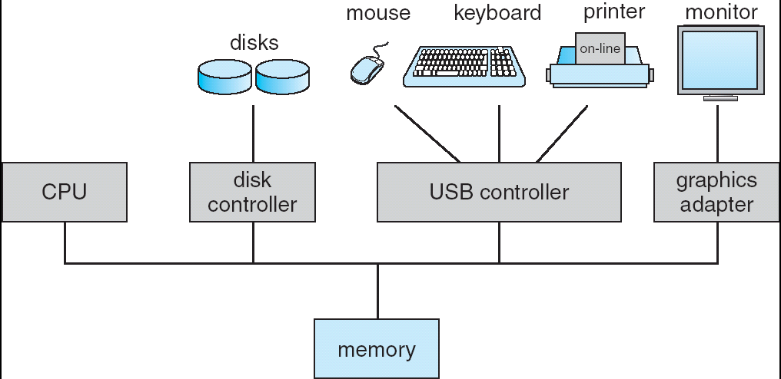
Matériel principal
Processeur (UCT)
Mémoire principale (mémoire réelle, RAM)
  Contient le code et les données
Modules E/S (Contrôleurs E/S, processeurs E/S...)
  matériel (avec registres: ports E/S) pour transport des données entre UCT et périphériques comme:
    mémoire secondaire (ex: disques rigides)
    clavier, écran...
    Équipement de communication
Interconnexion (ie: Bus)
  pour communication entre processeur(s), mémoire et modules E/S

Slide 5
Contrôleurs
d’appareil
Mémoire
UCT
Bus
Matériel
Structure
de mémoire
Mémoire
secondaire
Organisation
Mémoire
principale
Système
informatique
Système d’exploitation

Slide 6
Structure de mémoire
Mémoire principale
  Accessible directement par l’UCT
  Un programme doit être en mémoire principale pour être exécuté par l’UCT
  La mémoire principale n’est pas assez grande pour contenir tous programmes et données
  La mémoire principale est volatile – son contenu change à la perte de puissance ou au redémarrage.
Mémoire secondaire
  Contient de grandes quantités de données/fichiers, de façon permanente.
En générale, une hiérarchie existe pour les appareils de mémoire qui varie selon vitesse, coût, grandeur et volatilité.

Slide 7
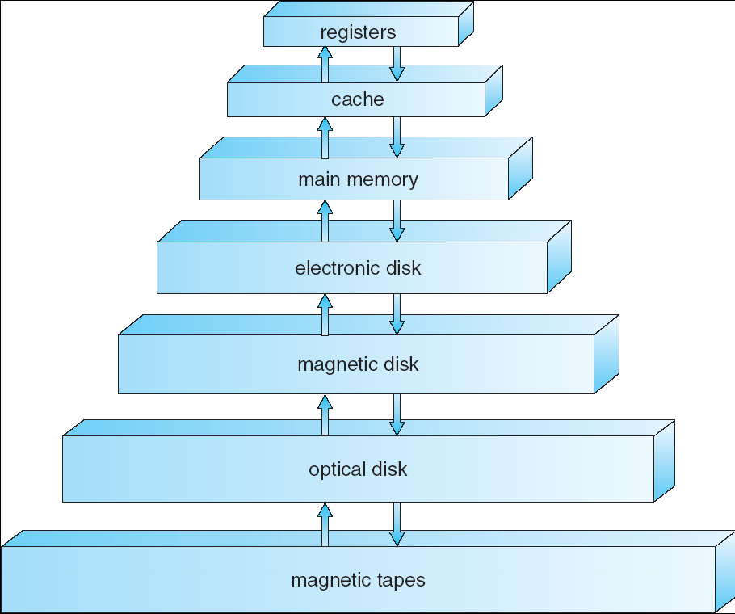
Hiérarchie des appareils de mémoire

Slide 8
Organisation hiérarchique de la mémoire
moins coûteuse
plus grande capacity
plus lente
Registres
mémoire cache
Mémoire principale
Disque magnétique
Fréquence
d'accès
réduite
Mémoire amovible

Slide 9
Contrôleurs
d’appareil
Mémoire
UCT
Bus
Par
interruption
Structure
d’E/S
E/S
direct
Matériel
Structure
de mémoire
DMA
Mémoire
secondaire
Organisation
Mémoire
principale
Système
informatique
Système d’exploitation

Slide 10
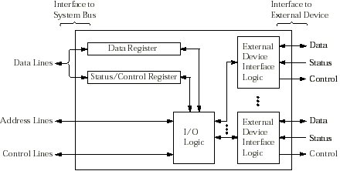
Structure du contrôleur E/S
Données du bus sont tamponnées dans le(s) registre(s) “data register” (ports E/S)
Le registre “Status/Control” contient:
  l’information sur le statut de l’opération E/S
  l’information de contrôle venant de l’UCT
Le circuit “I/O logic” interagit avec l’UCT via le bus.
Contient la logique spécifique à l’interface de chaque dispositif

Slide 11
Techniques de communication pour E/S
3 techniques sont possibles:
  E/S programmées
    N’utilise pas d’interruptions. L’UCT doit attendre après chaque opération d’E/S
  E/S déclenchées par interruptions
    L’UCT peut exécuter du code pendant l’opération E/S: il est interrompu lorsque l’opération est terminée.
  Accès direct à la mémoire (DMA)
    Un block de données est transféré directement à/de la mémoire sans passer par l’UCT

Slide 12
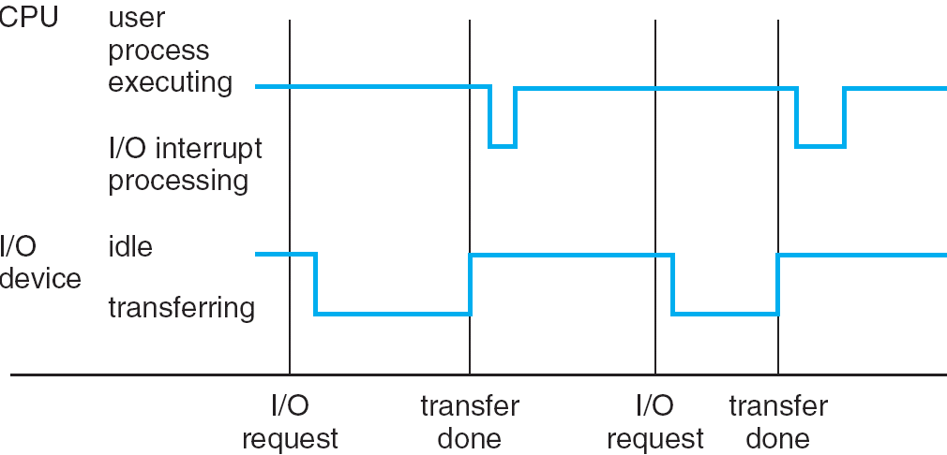
Interruption pour l’E/S

Slide 13
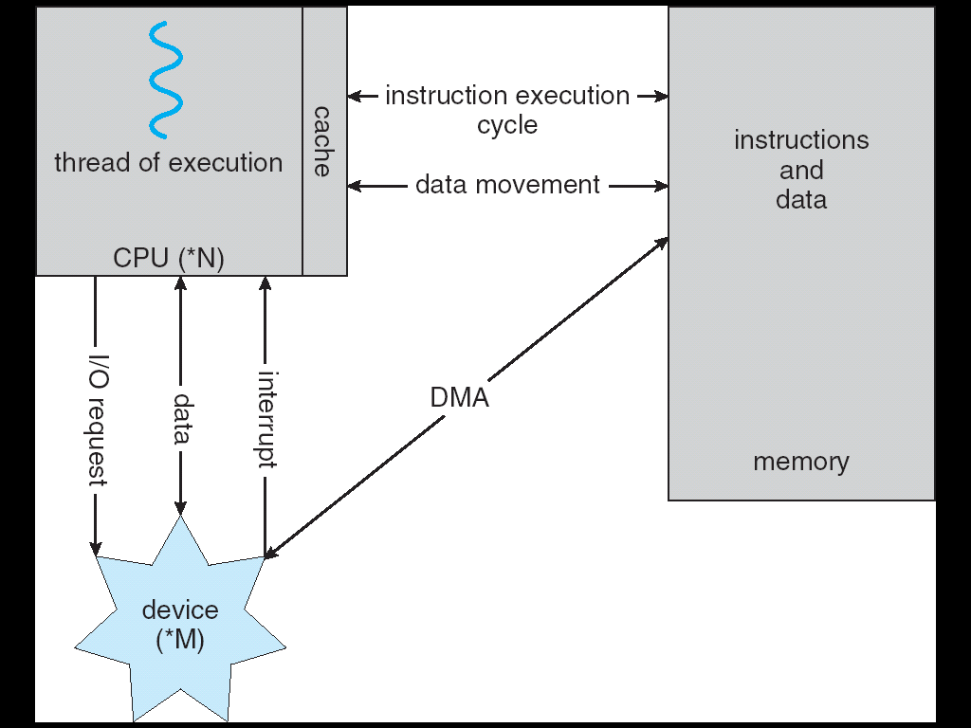
Fonctionnement de l’ordinateur moderne

Slide 14
Contrôleurs
d’appareil
Mémoire
UCT
Bus
Par
interruption
Structure
d’E/S
E/S
direct
Un seul *
processeur
Matériel
Multi
processeur
Architecture
Structure
de mémoire
DMA
Mémoire
secondaire
Grappes
Distribués
Organisation
Mémoire
principale
Système
informatique
Système d’exploitation

Slide 15
Architecture de systèmes informatiques
Systèmes avec un seul processeur
  Du PDA à l’ordinateur central
  Presque tous on des processeurs spécialisé pour graphiques, E/S
    Ceci n’est pas considéré comme multi-processeur
Systèmes multiprocesseurs
  Débit de traitement accru
  Économies d’échelle
  Fiabilité accru
  Multitraitement asymétrique
    Chaque processor est donné une tâche spécifique
  Multitraitement symétrique (le plus commun)
    Tous processeurs accomplissent toutes tâche du SE
Grappes, systèmes distribués

Slide 16
Contrôleurs
d’appareil
Mémoire
UCT
Bus
Par
interruption
Structure
d’E/S
E/S
direct
Un seul *
processeur
Matériel
Multi
processeur
Architecture
Structure
de mémoire
DMA
Mémoire
secondaire
Grappes
Distribués
Organisation
Mémoire
principale
Système
informatique
Interface
d’utilisateur
GUI ou CLI
Services
C’est
quoi?
Système d’exploitation
Vue de
l’utilisateur

Slide 17
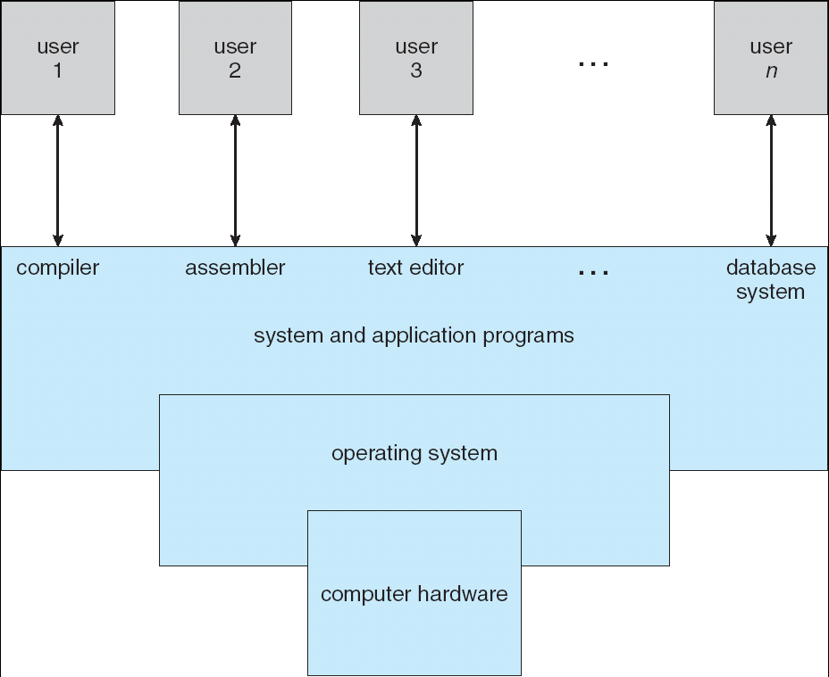
Vue abstraite des composantes d’un système informatique

Slide 18
Perspectives de l’utilisateur d’un ordinateur
Ceci est mon système, il n’y a que moi qui l’utilise
  i.e. PC dont un utilisateur monopolise
  Le SE maximise le travail (ou le jeu) de l’utilisateur
  Le SE conçu pour l’utilisation facile, non pas pour l’utilisation de ressource.
  Systems portatifs – petite demande au niveau matériel
Ceci est le grand ordinateur sacré, je suis chanceux d’avoir du temps d’UCT
  i.e l’ordinateur central ou le mini-ordinateur
  L’ES est conçu pour maximiser l’utilisation des ressources (UCT, mémoire, E/S)
Le partage des ordinateurs
  i.e. les stations de travails branchés à un réseau de servers
  Ressources dédiées et partagées
  ES balance les besoins individuelles avec les besoins d’utilisation des ressources
Quoi? Il y a un ordinateur à l’intérieur.
  Systèmes imbriqués conçu pour rouler avec un minimum d’intervention

Slide 19
Que font les systèmes d’exploitations?
Donnez une ou deux phrase qui résume le role du SE.
  Le SE est le programme le plus impliqué avec le matériel
    Abstraction du matériel
  Le SE fait l’allocation des ressources
    Gère toutes les ressources
    Compose avec les conflits de demandes pour l’utilisation efficace et juste des ressources
  Le SE est un programme de contrôle
    Contrôle l’exécutions des programmes (i.e. processus) pour éviter les erreurs et mauvaise utilisation de l’ordinateur.

Slide 20
La définition du système d’exploitation
Alors, c’est quoi le système d’exploitation?
Pas de définition universel accepté
“Tout ce que le fournisseur livre lors de la commande d’un SE” est une première approximation
  Mais ceci varie beaucoup.
“Le programme qui roule tout le temps” est celui utilisé dans ce cours
  Ceci est le noyau
  Tout autre programme est un programme système (livré avec le SE) ou un programme d’application.
  Que veut dire « rouler tout le temps »? Quand je joue au Tetris, Tetris est exécuté par l’UCT – non?

Slide 21
Programmes systèmes
Font-ils partie du système d’exploitation
Tout ce qui n’est pas dans le noyau, mais livré avec le SE
  Tous dépend du SE et du fournisseur
  Peut donner plusieurs services systèmes, i.e. les commandes UNIX (CLI) sont des programmes systèmes pour accomplir des tâches systèmes.
  La grande partie de la perspective du SE par l’utilisateur est définie par les programmes systèmes, pas directement par les appels systèmes au noyau.

Slide 22
Programme systèmes
Les programmes systèmes (aussi appelé programmes utilitaires) donnent un environnement pour le développement et l’exécution de programme. Les services:
  Gestions de fichiers – i.e. copy, rm, ls, mkdir
  Information d’état – i.e. ps, who, regedit
  Modification de fichiers - éditeurs
  Service de langage de programmation – i.e. cc, javac
  Chargement et exécution de programmes – loaders, débuggeurs
  Communications – ssh, ftp
  Programmes d’application – fureteurs, pages électroniques, jeux

Slide 23
Services offerts aux programmes d’utilisateurs
Opérations d’entrée/sortie
  L’accès au matériel se fait par le noyau pour le programme exécutant
Communications
  Communication entre programmes d’un même ordinateur ou avec ceux d’autres ordinateur
  Peut se faire avec la mémoire partagée ou des messages
Composer avec les erreurs
  Détection
    Erreurs du matériel (internes ou externes): la mémoire, défaillance d’un dispositif E/S
    Erreurs du logiciel: débordements, interdiction d’accès à une case mémoire
    Impossibilité pour SE de satisfaire requête
  Réaction: juste rapporter l’erreur à l’application, essayer de nouveau l’opération, suspendre l’application

Slide 24
Services pour assurer efficacité et bon fonctionnement
Allocation et gestion des ressources
  Nécessaire pour desservir plusieurs utilisateurs et plusieurs programmes
  Certaines ressources ont leur code de gestion spécifique:
    UCT, mémoire principale, système de fichier
  D’autres sont gérés via un code général – E/S
Comptabilité
  Statistiques sur l’usage des ressources par les utilisateurs
Protection et sécurité
  Empêcher les intrus (usagers non autorisés) d’accéder au système
  Empêcher les usagers d’accéder aux ressources qui ne leur sont pas destinées

Slide 25
Interface pour utilisateurs - CLI
Interface de ligne de commande (CLI - Command Line Interface) permet une entré de commande directement du clavier
  L’interpréteur de commande est un program qui lit les commandes tapés par l’utilisateur
    Souvent appelé le « shell » (terminologie UNIX)
  L’exécution d’une commande se fait une de deux façon
    L’interpréteur exécute la commande
      Des instructions de programmation permettent à l’interpréteur d’exécuter des programmes « shell »
    La command est utilisé pour démarrer un programme séparé (e.g. un programme système)

Slide 26
Interface pour utilisateurs - GUI
Interface conviviale qui représente une surface de bureau
  Avec souris, clavier, et moniteur
  Icônes représentent fichiers, programmes, actions, etc.
  Inventé au Xerox PARC
Beaucoup de systèmes comprennent des interfaces CLI et GUI.
  Microsoft Windows est GUI avec un CLI “command” shell
  Apple Mac OS X contient l’interface GUI “Aqua” et un noyau UNIX et donc le “shell”
  Solaris et Linux sont CLI avec des interfaces optionelles GUI (Java Desktop, KDE)
Quelle interface préférez-vous?

Slide 27
Interfaces du SE
CLI et GUI – interfaces pour l’usager
Quelles sont les autres interfaces du système d’exploitation?
  Interface pour porgrammes qui roulent sur l’ordinateur et font des demandes de services du SE
    L’interface d’appel de système
  Interface au matériel
    Interruptions, pilotes contrôleurs d’appareil

Slide 28
Contrôleurs
d’appareil
Mémoire
UCT
Bus
Par
interruption
Structure
d’E/S
E/S
direct
Un seul *
processeur
Matériel
Multi
processeur
Architecture
Structure
de mémoire
DMA
Mémoire
secondaire
Grappes
Distribués
Organisation
Mémoire
principale
Système
informatique
Interface
d’utilisateur
GUI ou CLI
Gestion
E/S
Services
Système
d’exploitation
C’est
quoi?
Gestion
Processus
Gestion
mémoire
Vue de
l’utilisateur
Opération
Mode
double

Slide 29
Opérations du système d’exploitation
Le SE fonctionne à base d’interruptions
Les interruptions proviennent du matériel ET du logiciel
  Clique de souris, division par zéro, demande de service du SE
  Interruption de minuterie (temps de processus fini), erreur d’accès à la mémoire (processus veut en modifier un autre ou le SE).
Certains opérations devront se faire seulement par un programme fiable.
  Accéder le matériel, registres de gestion de la mémoire.
  Un programme maléfique d’utilisateur pourrait endommager d’autres processus, voler le système, …
  Solution: opération en mode double.

Slide 30
Le mode usager et le mode noyau
Opération en mode double permet au ES de se protéger ainsi que d’autres composantes
  Mode usager et mode noyau (ou supervision)
  Bit mode se retrouve dans le matériel
    Distingue le mode (usager ou noyau)
    Certaines instructions sont privilégiées
    Appel au SE change le mode à noyau et le retour de l’appel le rechange au mode usager.

Slide 31
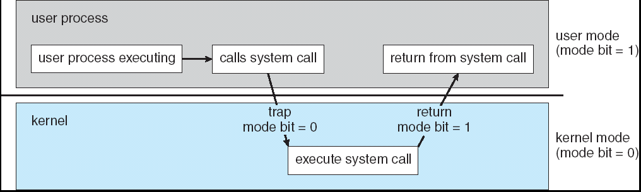
Transition du mode usager au mode noyau
Minuterie empêche les processus de s’accaparer du système
  Un interruption après un délai de temps
  SE décrémente un compteur
  Lorsque le compteur est zéro, change de processus ou termine le processus.
  Configurer avant de donner le contrôle au processus pour reprendre le contrôle ou terminé le programme.

Slide 32
L’appel système
L’interface qui offre les services du SE au programmes
  Control de processus:
    pour exécuter un programme.
  Gestion de fichier:
    création/ouvrir/lire/écrire un fichier, liste d’un répertoire.
  Gestion d’appareil:
    demande/relâche d’un appareil
  Gestion d’information:
    gestion de l’heure, attributs des processus et fichiers
  Communication:
    ouvrir/fermer un connexion, envoyer/recevoir des messages

Slide 33
Appel système (suite)
Normalement écrit avec langage de programmation haut niveau (par exemple le C).
Implémenter avec l’interruption logicielle
  L’interruption logicielle change le bit mode au mode noyau et fait appel au sous-programme approprié selon un tableau d’appels systèmes et le numéro d’interruption
    Exemple Linux:
    http://docs.cs.up.ac.za/programming/asm/derick_tut/syscalls.html
À la fin du sous-programme, le mode redevient le mode usager et des valeurs sont retournées au programme appelant.

Slide 34
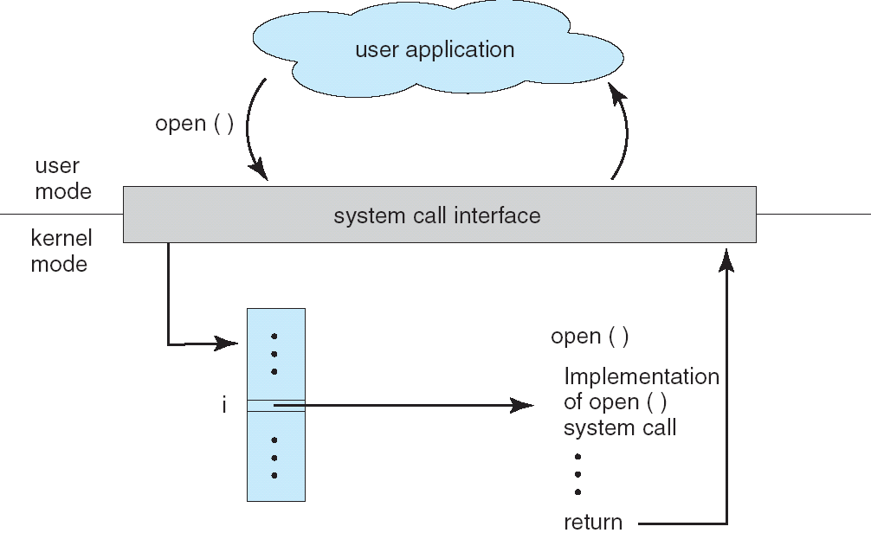
API de l’appel système

Slide 35
Comment accéder aux appels systèmes
Accéder souvent par les programmes avec une interface de programmation d’application (API) et non pas l’appel système directement
APIs commun:
  Win32 pour Windows
  API POSIX pour systèmes POSIX
    UNIX, Linux et MAC OS X
  API Java pour la machine virtuelle Java (JVM)
Le programme appelant ne connait rien au sujet le l’implémentation de l’appel système.
  Obéit tout simplement au normes de l’API: paramètres à fournir, valeurs de retour, et opération désirée
  Les détails de l’interface du SE sont cachés derrière l’API.
    Géré par la bibliothèque de l’API (ensemble de fonctions fournit avec le compilateur)
Possible d’utiliser les appels système directement

Slide 36
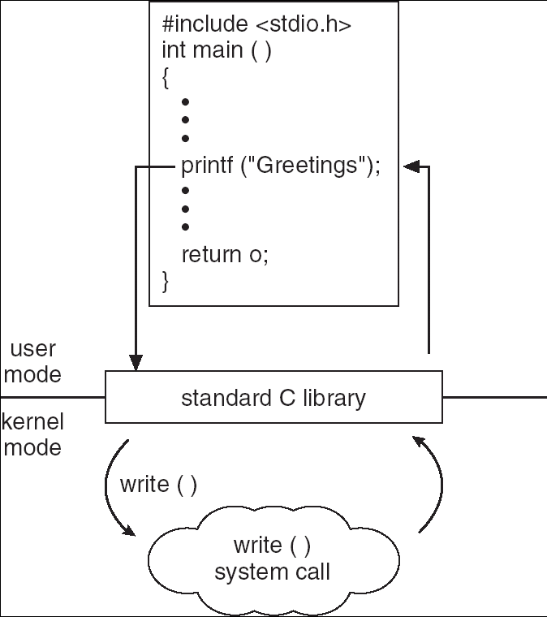
Exemple de l’API standard en C
La fonction printf() qui fait un appel système write()

Slide 37
Opérations principales du système d’exploitation (SE)
Gestion de processus
  Un processus avec un fil d’exécution comprend un seul compteur de programme
  Le SE gère les ressouces requises par les processus
    UCT, mémoire, E/S, fichiers
    Données d’initialisation
  Le SE gères les activités des processus: création et destruction, interactions entre processus, etc.
Gestion de la mémoire
  La gestion de mémoire détermine quel processus et à quel moment il occupe la mémoire afin d’optimiser l’utilisation de l’UCT et la réponse de l’ordinateur aux utilisateurs
Gestion de la mémoire secondaire
  Le SE donne une vue uniforme et logique de l’information stocké en mémoire secondaire
  Système de fichier, mémoire de masse
Le sous-système E/S
  Un rôle du SE est de cacher les différentes particularités des appareils de l’utilisateur

Slide 38
Contrôleurs
d’appareil
Mémoire
UCT
Bus
Par
interruption
Structure
d’E/S
E/S
direct
Un seul *
processeur
Matériel
Multi
processeur
Architecture
Structure
de mémoire
DMA
Mémoire
secondaire
Grappes
Distribués
Organisation
Mémoire
principale
Système
informatique
Interface
d’utilisateur
GUI ou CLI
Gestion
E/S
Services
Système
d’exploitation
C’est
quoi?
Gestion
Processus
Gestion
mémoire
Vue de
l’utilisateur
Opération
Mode
double
Machine
virtuelle
Questions
conceptions
Structure
Saveurs
différentes
Micro noyau
Couche
Modules

Slide 39
Conception et réalisation des SEs
La conception du SE est principalement affecté par le choit de matériel et du type de système
  En lot, temps-partagé, un utilisateur, multi-utilisateurs, distribués, temps-réel, usage général
Besoins d’utilisateurs versus besoins des système
  Besoins d’utilisateurs – facile à utiliser, facile à apprendre, fiable, et rapide
  Besoins de système – facile à concevoir, simple à réaliser et entretenir, ainsi que flexible, fiable, sans erreur, et efficace.
Implémentation
  Traditionnellement en assembleur
  Aujourd’hui, surtout en C, avec des petites sections en assembleur (pilotes, manipulation de registres)

Slide 40
Structure du système
Structure interne des SEs varient
  Puisque les besoins varient
Matériel simple, fonctions simples
  Structure monolithique simple
Plus de resources et fonctions complexes
  Structure de couches
  MS-DOS et UNIX traditionnel sont des SEs monolithiques qui utilsent une structure de couches.
Encore plus de ressources et fonctions, avec un focus à la conception flexible et élégante
  Structure de micronoyau (micro-kernel) (MACH, QNX, Windows NT)
Flexibilité et efficacité
  Structure modulaire (Solaris, Windows NT)

Slide 41
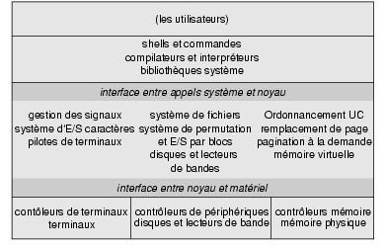
Structure UNIX: peu de couches

Slide 42
Machines virtuelles: le problème et la solution
Comment permettre de rouler différents SE sur une seule machine physique?
Pas évident, car chaque SE demande accès direct au matériel
SOLUTION: Un programme qui crée une couche qui met à disposition plusieurs machines physiques virtuelles
Sur chacune, nous pouvons rouler un SE différent

Slide 43
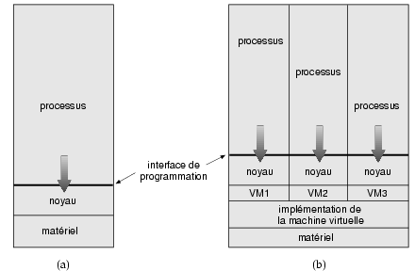
Modèle de système
(a) Une seule mach. réelle et un seul noyau
(b) plus. mach. virtuelles et plus. noyaux

Slide 44
Fonctionnement
Le système VM laisse exécuter normalement les instructions non privilégiées
Les appels au système sont exécutés par le système VM et les résultats sont passés à la machine virtuelle sur laquelle le processus exécute

Slide 45
Avantages
Chaque machine virtuelle peut utiliser un SE différent!
En théorie, on peut bâtir des machines virtuelles sur des machines virtuelles!
Protection complète, car les machines virtuelles sont complètement isolées les unes des autres
Un nouveau SE peut être développé sur une machine virtuelle sans déranger les autres

Slide 46
Implémentations
Le concept de VM est très utilisé pour permettre de rouler un SE sur un autre
P.ex. SUN, Apple, Linux permettent de rouler Windows sur leur plateforme,
Ils doivent fournir à Windows un environnement que Windows reconnaît comme son environnement Intel usuel

Slide 47
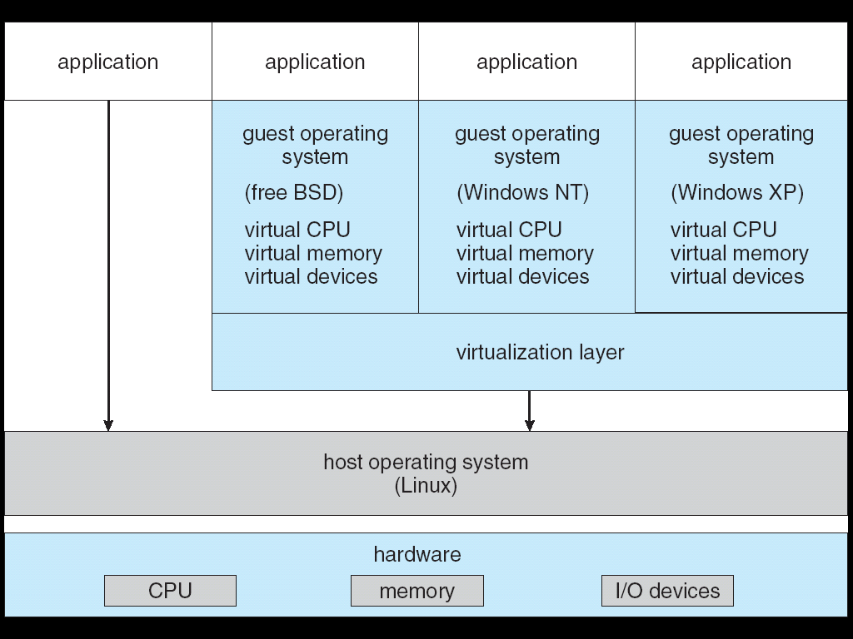
VMWARE sur Linux

Slide 48
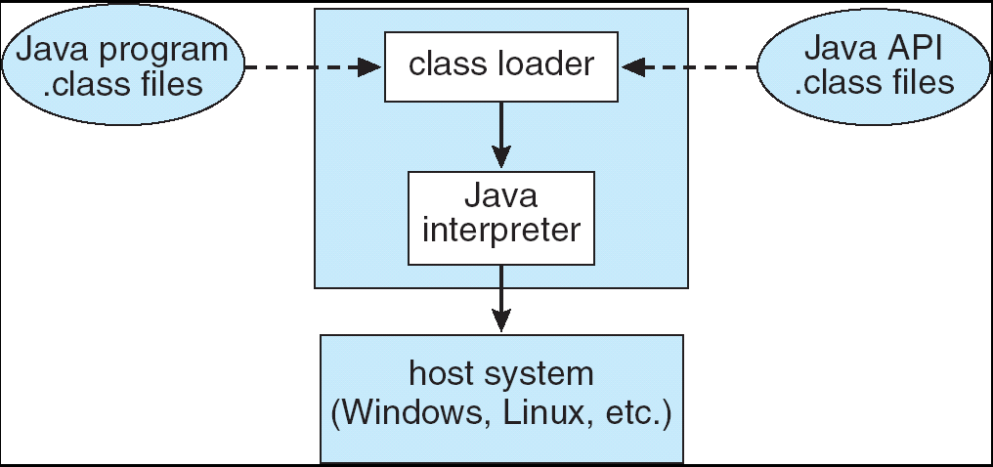
Machine virtuelle de Java

Slide 49
Ce dont nous n’allons pas étudier
Système distribués
Systèmes en temps réel imbriqué
Systèmes multimédia
Ordinateurs de poche
Poste à poste (peer to peer)
Système d’exploitation WEB

Slide 50
Contrôleurs
d’appareil
Mémoire
UCT
Bus
Par
interruption
Structure
d’E/S
E/S
direct
Un seul *
processeur
Matériel
Multi
processeur
Architecture
Structure
de mémoire
DMA
Mémoire
secondaire
Grappes
Distribués
Organisation
Mémoire
principale
Système
informatique
Interface
d’utilisateur
GUI ou CLI
Gestion
E/S
Services
Système
d’exploitation
C’est
quoi?
Gestion
Processus
Gestion
mémoire
Vue de
l’utilisateur
Opération
Mode
double
Machine
virtuelle
Questions
conceptions
Structure
Saveurs
différentes
Micro noyau
Couche
Modules

Slide 51



Thank You!
Ευχαριστώ
DMnvwd
متشکرم
Dankie
WAD MAHAD
SAN TAHAY
GADDA GUEY
Urakoze

